Slide 1

Fənn: Azərbaycan dilində işgüzar və akademik kommunikasiya
Müəllim: İsmayılzadə Gülbəniz
Kafedra: Azərbaycan dili
Qrup: Maliyyə 652
Mövzu: “Potensialımızı kəşf etməyin sirləri”
Mövzunu təqdim edən şəxs: N.Aydan

Slide 2
Plan
Biliyin sükutla danışdığı xəzinədən istifadənin faydası
Zehnin sakitliklə özünə qovuşduğu yolun faydaları
Yük olan xatirələri buraxıb yeni başlanğıclara yer açmağın faydası
Yeni bir ünsiyyət açarını öyrənməyin faydası
Öyrənməyə açılan üfüqlərdən yararlanma-ğın faydası
Qorxuları aradan qaldırmağın faydası

Slide 3



Biliyin sükutla danışdığı xəzinədən istifadənin faydası
Kitab oxumaq həm bizim təcrübəmizi, həm də dünya görüşümüzü artırır. Nə qədər çox kitab oxusaq, məsələlərə daha obyektiv yanaşma bacarığına sahib oluruq. Kitabdan istifadə zehni və ruhi xəstəlikləri aradan qaldırır və stressi azaltmağa lömək edir.

Slide 4

Kitab oxumağın faydaları
Beynimizi sağlam saxlayır.
Özümüzü kəşf etməyə kömək edir.
Stresi azaldır.
Bizi daha ağıllı edir.
Yazı bacarıqları-mızı inkişaf etdirir.
Söz ehtiyatımızı artırır.
Uşaqlarla keçirdiyimiz vaxtı səmərəli edir.

Slide 5



Yeni bir ünsiyyət açarı öyrənməyin faydası
Bir dil öyrənməyin tamamilə fərqli bir təcrübə və öz-özlüyündə bir bacarıq olduğunu bilirik. Həm də başqa yeni bir dil və mədəniyyət ilə tanış olmaq insanın perspektivini genişləndirən böyük bir təcrübədir. Dilin mahiyyəti təkcə ünsiyyəti formalaşdırmağı təmin etmək deyil, düşüncələridə formalaşdırmaqdır.

Slide 6

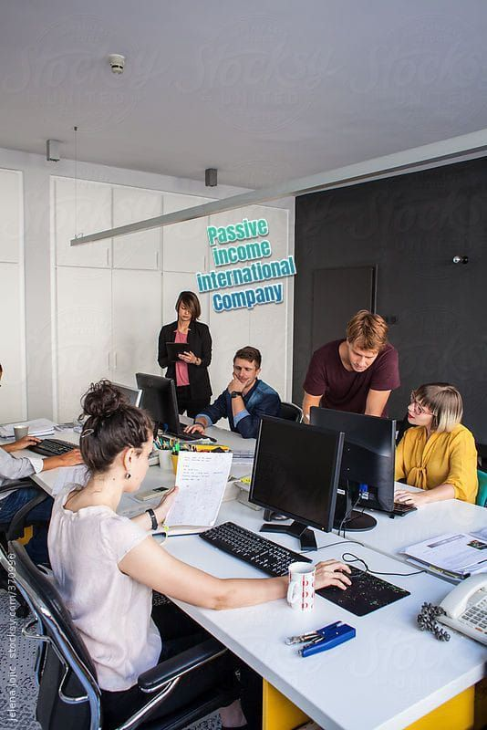
Öyrənməyə açılan yeni üfüqlərdən yararlanmağın faydası
Kurslar kimi bol interaktiv mühitlər yeni bilik və bacarıqlara yiyələnmək üçün idealdır. Üstəlik uzunmüddətli kurslara getməyə ehtiyac yoxdur. Seminar və layihələrə qatılaraq çox şey öyrənə bilərsiniz.

Slide 7



Slide 8
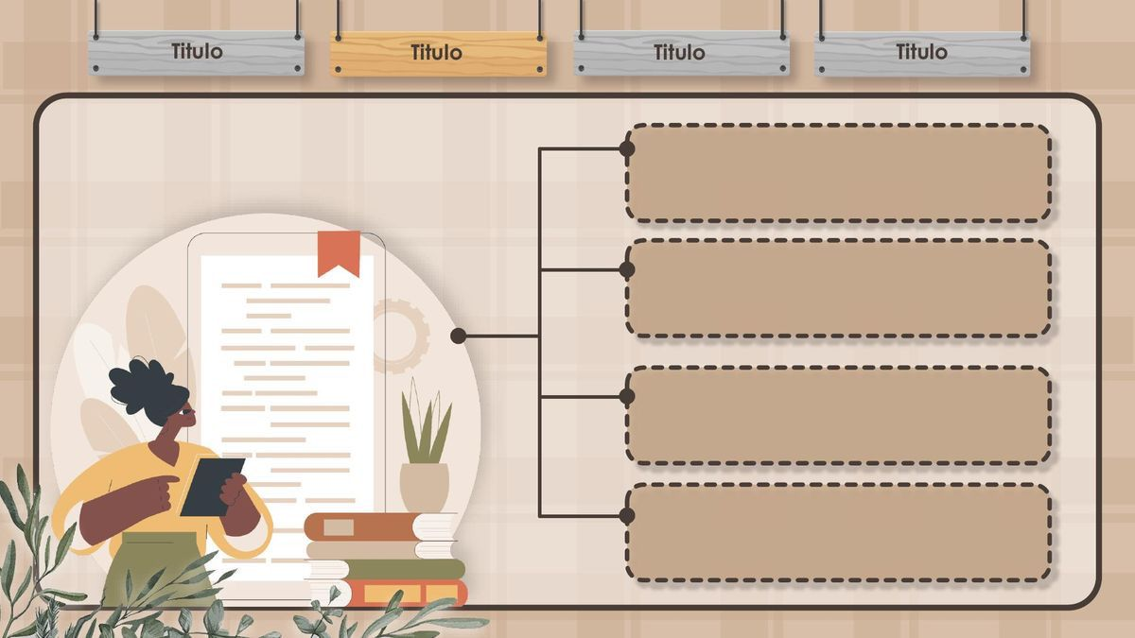
Ölkəmizdə olan ən yaxşı ofis proqramları
STİMUL Education & Consulting
EDU COMPANY Education & Consulting
British Academy
Smart Time Academy

Slide 9

Qorxuları aradan qaldırmağın nə kimi faydası var?

Slide 10
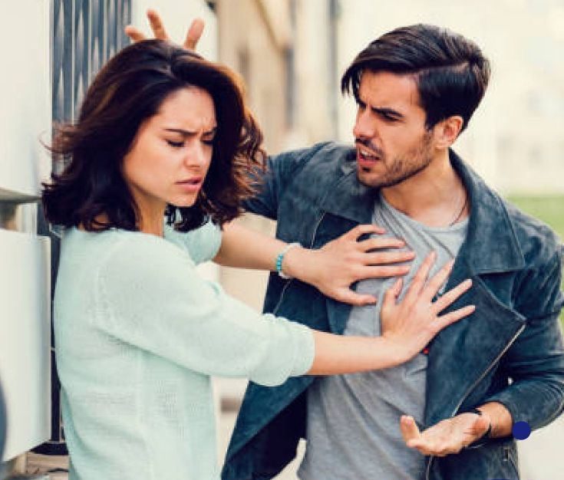
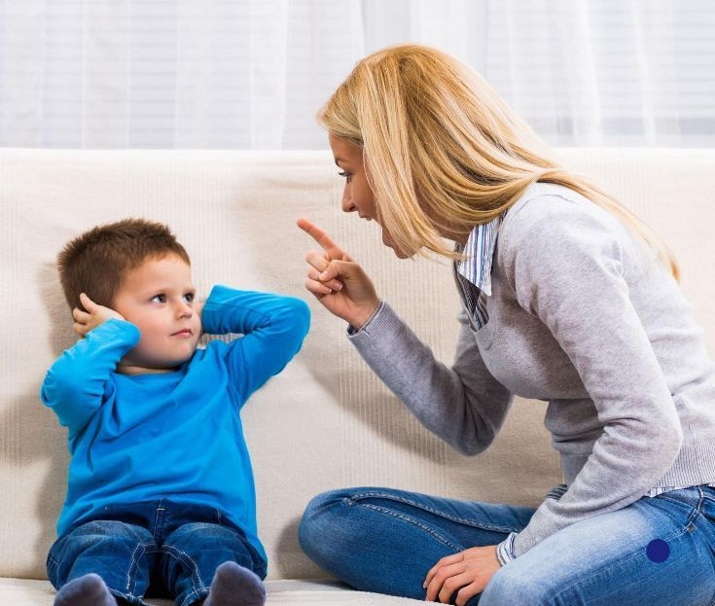
Pis olan davranışa çevrilmiş gizli güclərin aradan qaldırılmasının faydası
Hər birimizin “n” sayda vərdişlərimiz var. Mənfi ya da müsbət. Biz az qala həyat tərzimizə çevrilən bu vərdişlərin ilk başda zərərli olub-olmadığının fərqində olmuruq. Amma, alışdığımız vərdişlərin bizə necə təsir etməsindən müəyyən bir müddət sonra agah oluruq. Agah oluruq ki, bu əməlimiz bizə necə mənfi təsir edirmiş və bu əməlimizlə ətrafımızı necə narahat edirikmiş. Fərqi yoxdur ətrafımızda ata-ana olsun və ya başqa biri.

Slide 11



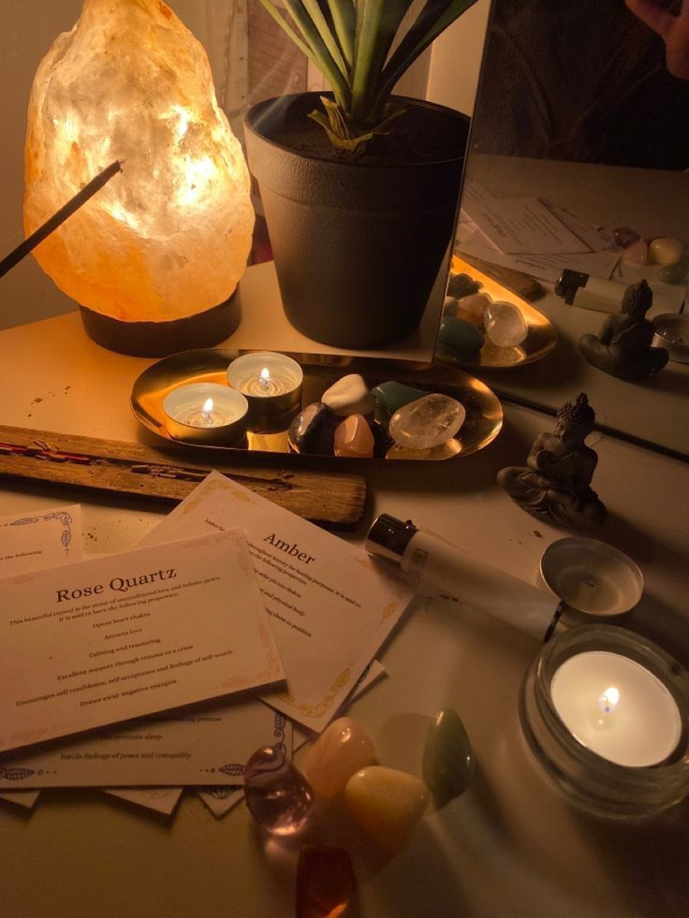
Meditasiyanın həyatımızda nə kimi faydası vardır?
Bir çox insanlar meditasiyanın zehni sakitləşdirdiyini, stressi azaltdığını təmin etdiyini bildirir. Meditasiya zamanı insanlar sakit və səssiz bir mühitdə oturaraq nəfəsinə fokuslanır və rahatlayır. Nəfəsə diqqət yetirmək, düşüncələri buraxmaq, mantralar təkrar etmək meditasiya zamanı istifadə edilər bilər.

Slide 12

Zehnin sakitliklə özünə qovuşduğu yolun faydaları
Stresin azaldılması
Zehnin sakitləşməsi
Depresiyanın azaldılması
Daha yüksək ruhi mənasətlərə çatmaq
Dərinlik
Yaradıcılıq
Fiziki sağlamlığın inkişafı

Slide 13

Düşüncələrə diqqət yetirmək
Doğru və ya rahat bir vəziyyətə gəlmək
Mantralar təkrar etmək və düşüncələrdə boşluq yaratmaq
Nəfəsə diqqət yetirmək
Mühit yaratmaq
Meditasiyanı sonlandırmaq
Meditasiya etmək üçün yuxarıda göstərilənlərdən istifadə edilə bilər.

Slide 14


Yük olan xatirələri buraxıb yeni başlanğıclara yer açmağın faydası
Həyatı bir qum saatına bənzətsək, keçmiş bu saatın aşağısına yığılan qum dənəciklərindən ibarətdir. Bu halda hər bir qum dənəciyi bir andır. Həyatda qum saatında olan qum dənəcikləri kimi anlardan ibarətdir.Keçmişdə edilən səhvləri həyatımızın mərkəzinə qoymaq qum saatını tərs çevirmək kimi bir şeydir. Bu səbəbdən də “Keçmişdən xilas olmaq” şüarı insanları azadlığa və həyatı öz qərarlarımızla yaşamağa səsləyir.

Slide 15




Sosial şəbəkədən istifadəni azaltmağın faydaları
Elm və texnikanın inkişaf etdiyi bir zamanda insan həyatı olduqca asanlaşır. Artıq insanlar bir birləri ilə daha asand şəkildə əlaqə saxlayır demək olar ki bir zənglə bir çox lazimi işləri həll edə bilirlər. Texnikanın bu qədər inkişafı bizim işlərimizi və həyatımızı asanlaşdırsada zərərlərdən yan keçmək mümkün olmur.

Slide 16


Dəyişimin ilk addımının həyata keçirilməsi
Jim Davis: “Səbirli olsanız və kifayət qədər uzun müddət gözləsəniz, heç bir şey olmayacaq.”

Slide 17

Diqqətiniz üçün təşəkkürlər!

